Slide 1
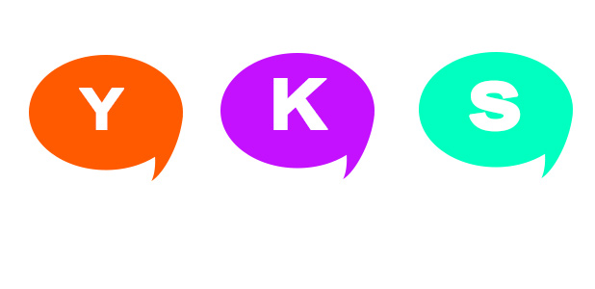
YÜKSEKÖĞRETİM KURUMLARI SINAVI

Slide 2

OTURUM
TEMEL YETERLİLİK TESTİ (TYT)
İLE İLGİLİ BİLGİLER
Fen Bilimleri (20 Soru)
Biyoloji (6 Soru)
Fizik (7 Soru)
Kimya (7 Soru)
Alanları ile ilgili bilgi
esaslı yeterlilikler
Türkçe ( 40 Soru)
Türkçe’yi doğru kullanma,
okuduğunu anlama ve yorumlama,
kelime hazinesi,
temel cümle bilgisi,
imla kuralları
Sosyal Bilimler (20 Soru)
Coğrafya (5 Soru)
Din K.ve Ah.Bl. (5 Soru) Felsefe (5 Soru)
Tarih (5 Soru)
Alanları ile ilgili bilgi esaslı yeterlilikler
Matematik (40 Soru)
31-32 soru matematik
8-9 soru geometriden oluşmaktadır.

Slide 3
TYT
GENEL BİLGİLER
Her aday için tek TYT puanı hesaplanacaktır. Tüm ön lisans programları bu tek puan türüyle tercih edilecektir.
TYT soruları, MEB’in ortak müfredatından seçilecektir.
TYT puanının hesaplanması için temel matematik testi veya Türkçe testinde en az 0,5 ham puan almaları gerekmektedir.

Slide 4

TYT
BARAJ PUAN
150
TYT PUANI İLE MESLEK YÜKSEKOKULLARI
(ÖN LİSANS- 2YILLIK ÜNİVERSİTELER)
TERCİH EDİLEBİLECEK
Adayların 2 yıllık üniversite (ön lisans-meslek yüksekokulları) tercih edebilmeleri için TYT den en az 150 puan almaları gerekmektedir.

Slide 5
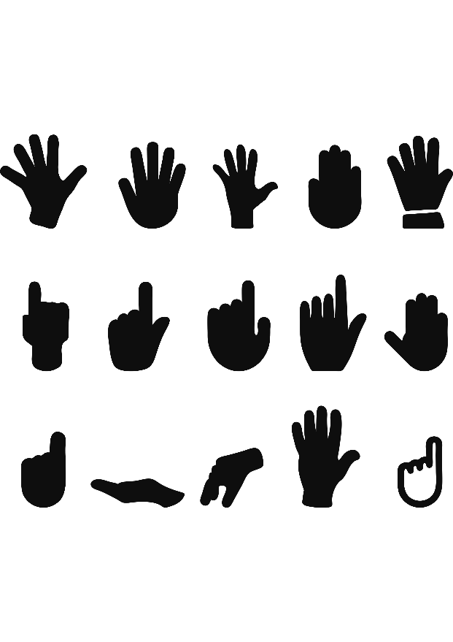
İkinci Oturumda (AYT) 3 puan türü yer alacaktır. Bunlar; Sayısal, Sözel ve Eşit Ağırlık puanlarıdır. Adayın hesaplanmasını istediği puan türü için çözmesi gereken testler aşağıdaki tablodadır
Aday, yerleşmeyi hedeflediği programın puan türünü dikkate alarak | Türk Dili ve Edebiyatı – Sosyal Bilimler 1 | Sosyal Bilimler 2 | Matematik | Fen Bilimleri
Sözel Puan İçin | √ | √
Eşit Ağırlık Puanı için | √ |  | √
Sayısal Puanı İçin |  |  | √ | √
Sözel + Eşit Ağırlık Puanı için | √ | √ | √
Sayısal + Eşit Ağırlık Puanı için | √ |  | √ | √
Sözel + Sayısal + Eşit Ağırlık Puanı için | √ | √ | √ | √
*Dil puanı ile tercih yapacak adaylar Yabancı Dil Oturumuna gireceklerdir.

Slide 6
TYT PUANI İÇİN TESTLERİN AĞIRLIKLARI
TYT Testlerin Ağırlıkları (%)
Puan Türü | Türkçe | Sosyal Bilimler | Temel Matematik | Fen Bilimleri
TYT | 33 | 17 | 33 | 17
TYT’de her bir test “soru sayısı ile ilişkili” olacaktır. Dolayısıyla TYT sınavında, Türkçe testinin ağırlığı %33, Sosyal Bilimler testinin ağırlığı %17, Temel Matematik testinin ağırlığı %33, Fen Bilimleri testinin ağırlığı ise %17’dir.

Slide 7
2. OTURUM
–ALAN YETERLİLİK TESTİ (AYT) ve
YABANCI DİL TESTİ (YDT)- İLE İLGİLİ BİLGİLER
TYT puanı olmayan, TYT puanı hesaplanmayan veya TYT puanı 150’nin altında olan adayların, AYT ve/veya YDT’ye girmiş olsalar da SAY, SÖZ, EA, DİL puanları hesaplanmayacaktır.
Matematik – 40 Soru
Yabancı Dil - 80 Soru
2. Oturum
180 dk
Türk Dili ve Edebiyatı-Sosyal Bilimler 1
Türk Dili ve Edebiyatı – 24 Soru
Coğrafya 1 – 6 Soru
Tarih 1 – 10 Soru
Fen Bilimleri
Biyoloji – 13 Soru
Fizik – 14 Soru
Kimya – 13 Soru
Yabancı Dil Oturumu
120 dk
Sosyal Bilimler 2
Coğrafya 2 – 11 Soru
Din Kültürü ve Ahlak Bilgisi – 6 Soru
Felsefe Grubu (Felsefe, Mantık, Sosyoloji, Psikoloji) – 12 Soru
Tarih 2 – 11 Soru

Slide 8
AYT
Alan Yeterlilik Sınavı
Genel Bilgiler
2020-AYT’ye de girmek isteyen adaylar, “Alan Yeterlilik Testleri (AYT)” seçeneğini işaretleyecekler, AYT’ye girmek istemeyen adaylar bu seçeneği boş bırakacaklardır.
Lisans isteyen adayların AYT sınavına girmeleri zorunludur.
İkinci Oturumda (AYT) lise müfredatı esas alınacaktır.
2020-YDT’ye de girmek isteyen adaylar, “Yabancı Dil Testi (YDT)” seçeneğini işaretleyeceklerdir. YDT’ye girmek istemeyen adaylar, “Yabancı Dil Testi (YDT)” seçeneğini boş bırakacaklardır.
AYT ve YDT’de ağırlıklı puanların hesaplanabilmesi için adayların ilgili testlerin en az birinden en az 0,5 ham puan almış olmaları gerekmektedir.
2020-YKS’de SAY, SÖZ, EA veya DİL puanıyla bir programa yerleşmek isteyenlerin (2019-TYT puanı 200 ve üzeri olsa bile) 2020-AYT ve/veya 2020-YDT oturumlarına başvuru yaparak katılmaları zorunludur.
DİKKAT

Slide 9


LİSANS (4 YILLIK) ÜNİVERSİTE
TERCİHİ İÇİN;
Şart : TYT’den en az 150 puan almak
Şart : (AYT) alacağı Sözel, Sayısal, Eşit Ağırlık ve Dil puanının en az birinin en az 180 puan olması
Yukarıdaki şartları sağlayan adaylar; en az 180 ve üzerinde puan aldıklarında, ilgili puan türünde öğrenci kabul eden lisans programlarından tercih yapabilecektir.

Slide 10
PUAN TÜRLERİNE GÖRE TESTLERİN AĞIRLIKLARI
Sözel Puanı İçin;
LİSANS YERLEŞTİRME
TESTLERİN AĞIRLIKLARI (%)
TYT |  |  |  |  | AYT
Puan Türü | Türkçe | Sosyal Bilimler | Temel Matematik | Fen Bilimleri | Türk Dili ve Edebiyatı- Sosyal Bilimler-1 |  |  | Sosyal Bilimler-2
 |  |  |  |  | Türk Dili ve Edebiyatı | Tarih-1 | Coğrafya-1 | Tarih-2 | Coğrafya-2 | Felsefe Grubu | DİKAB
SÖZ | 13 | 7 | 13 | 7 | 18 | 7 | 5 | 8 | 8 | 9 | 5

Slide 11
PUAN TÜRLERİNE GÖRE TESTLERİN AĞIRLIKLARI
Sayısal Puan İçin;
LİSANS YERLEŞTİRME
TESTLERİN AĞIRLIKLARI (%)
TYT |  |  |  |  | AYT
Puan Türü | Türkçe | Sosyal Bilimler | Temel Matematik | Fen Bilimleri | Matematik | Fen Bilimleri
 |  |  |  |  | Matematik | Fizik | Kimya | Biyoloji
SAY | 13 | 7 | 13 | 7 | 30 | 10 | 10 | 10

Slide 12
PUAN TÜRLERİNE GÖRE TESTLERİN AĞIRLIKLARI
Eşit Ağırlık Puanı İçin;
LİSANS YERLEŞTİRME
TESTLERİN AĞIRLIKLARI (%)
TYT |  |  |  |  | AYT
Puan Türü | Türkçe | Sosyal Bilimler | Temel Matematik | Fen Bilimleri | Matematik | Türk Dili ve Edebiyatı Sosyal Bilimler-1
 |  |  |  |  | Matematik | Türk Dili ve Edebiyatı | Tarih -1 | Coğrafya -1
EA | 13 | 7 | 13 | 7 | 30 | 18 | 7 | 5

Slide 13
PUAN TÜRLERİNE GÖRE TESTLERİN AĞIRLIKLARI
Dil Puanı İçin;
LİSANS YERLEŞTİRME
TESTLERİN AĞIRLIKLARI (%)
TYT |  |  |  |  | YABANCI DİL
Puan Türü | Türkçe | Sosyal Bilimler | Temel Matematik | Fen Bilimleri | Yabancı Dil
DİL | 13 | 7 | 13 | 7 | 60
Bu sene bir ilk olarak İngilizce, Almanca, Fransızca testlerine ek olarak yabancı dil oturumunda Arapça ve Rusça testleri de yer alacaktır. Her test ayrı kitapçıkta yer alacaktır. Adaylar başvuruda bulunduğu testin kitapçığını alacaklardır.

Slide 14

ORTAÖĞRETİM BAŞARI PUANI (OBP) NASIL HESAPLANACAKTIR?
Puanlar 100-500 puan aralığında hesaplanacaktır. Adayların bu puanlarına Ortaöğretim Başarı Puanı (OBP) hesaplanarak eklenecektir.
Ortaöğretim bitirme notları en küçüğü 250, en büyüğü 500 olmak üzere ortaöğretim başarı puanına dönüştürülecektir. Ortaöğretimde alınan 100 üzerinden diploma notu, 5 ile çarpılarak Ortaöğretim Başarı Puanına (OBP) dönüştürülecektir. Böylece, 50 olan en düşük diploma notu için OBP 250 olacak, en yüksek 100 olan diploma notu için de OBP 500 olacaktır. Diploma notu bildirilmeyen adayların diploma notu ile 50’nin altında olan diploma notları, 50 olarak değerlendirmeye alınacaktır.
Her aday için hesaplanmış olan OBP; 0,12 katsayısı ile çarpılarak sınav puanlarına eklenecek ve böylece adayların yerleştirme puanları hesaplanacaktır.

Slide 15

OKUL BİRİNCİLERİNİN DİKKATİNE
Adaylar, okul birinciliği kontenjanından yalnızca mezun oldukları yıl yararlanabilirler.
Ortaöğretim okullarını birincilikle bitiren adaylar için yükseköğretim programlarında okul birincisi kontenjanı bulunmaktadır. Okul birincileri, genel kontenjan (öncelikle) ve okul birincisi kontenjanı göz önünde tutularak merkezî yerleştirme ile yerleştirme puanlarının yeterli olduğu en üst tercihlerine yerleştirilmektedir.
2020-2021 öğretim yılı okul birincileri bu kontenjanlardan, 2020-YKS'ye girmek koşuluyla, sadece 2021 YKS'de yararlanırlar.

Slide 16

Özel Yetenek
Özel yetenek sınavıyla öğrenci alan yükseköğretim programlarına başvurabilmek için TYT puanının 150 ve üzeri (Engelli öğrencilerde 100 ve üzeri puan için Bakınız 6. madde.) olması gerekmektedir.
Adayların, 2020-YKS’de özel yetenek sınavıyla öğrenci alan öğretmenlik programlarına başvuru yapabilmeleri için TYT'de en düşük 800.000 inci başarı sırasına sahip olmaları gerekmektedir.

Slide 17

TEŞEKKÜRLER
ZEYNEP SEDA YOLUŞ
PSİKOLOJİK DANIŞMAN/REHBER ÖĞRETMEN

